Slide 1
CZ.1.07/1.1.10/01.0063

Slide 2
Koroze
Chemie
9.ročník
Mgr. Daniela Ponertová

Slide 3
Koroze
je rozrušování povrchu kovů účinkem povětrnostních vlivů
vlhko
střídání teploty
sluneční záření

Slide 4
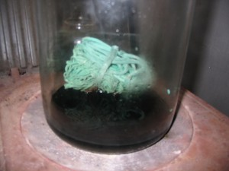
Ochrana kovů
Některé kovy se chrání vrstvou vlastní sloučeniny
Ag (stříbro) - H₂S (černý sulfan)
Al (hliník) - Al₂O₃ ( bílý oxid hlinitý)
Zn (zinek) – ZnO ( bílý oxid zinečnatý)
Cu (měď) – CuCO₃ . Cu(OH)₂ (zásaditý uhličitan měďnatý - měděnka)
elektrolukis.estranky.cz

Slide 5
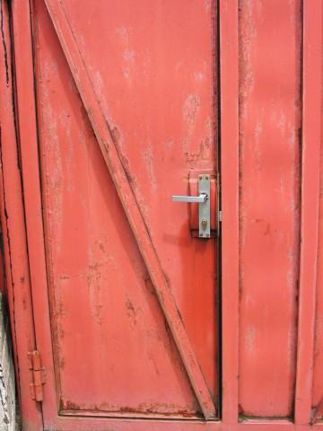
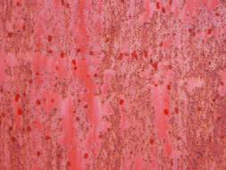
Některé kovy se vlivem koroze rozpadají:
Fe (železo) – rez (Fe₂O₃ . n H₂O, FeO . n H₂O)
Detail koroze plechu
Ukázka koroze
https://www.stag.utb.cz/apps/stag/dipfile/index.php?download..

Slide 6
Korozi podléhají:
plastické hmoty
pryž
sklo
porcelán
betonové přístavní hráze

Slide 7
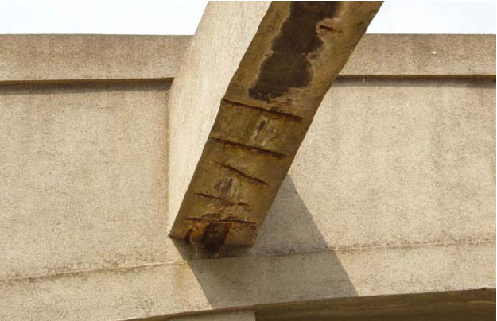
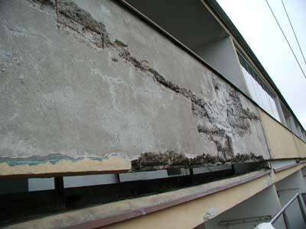
Koroze betonu
silnice-zeleznice.cz
panelcentrum.cz

Slide 8
Ochrana proti korozi
Spočívá v zabránění nebo omezení působení nepříznivých vlivů:
olejováním nebo mazáním železných strojních součástí
smaltováním a nanášením ochranných nátěrů a laků
galvanickým pokovováním odolnějšími kovy
náhradou čistého kovu antikorozními slitinami

Slide 9


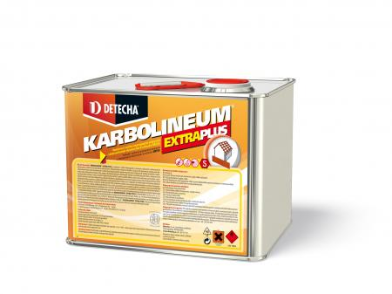

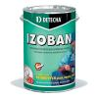
Ochranné nátěrové hmoty
detecha.cz

Slide 10
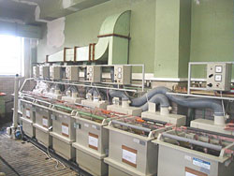
Zařízení pro chemické nebo galvanochemické vytváření vrstev - Cu,Ni,Zn,Ag,
martin.feld.cvut.cz/~kuba/tep3.ppt

Slide 11
Prameny:
P.Pečová,I.Karger – Chemie II (pro 9. ročník)

